Slide 1

Apache Hbase
Практическое занятие №4
Кисель Ян

Slide 2
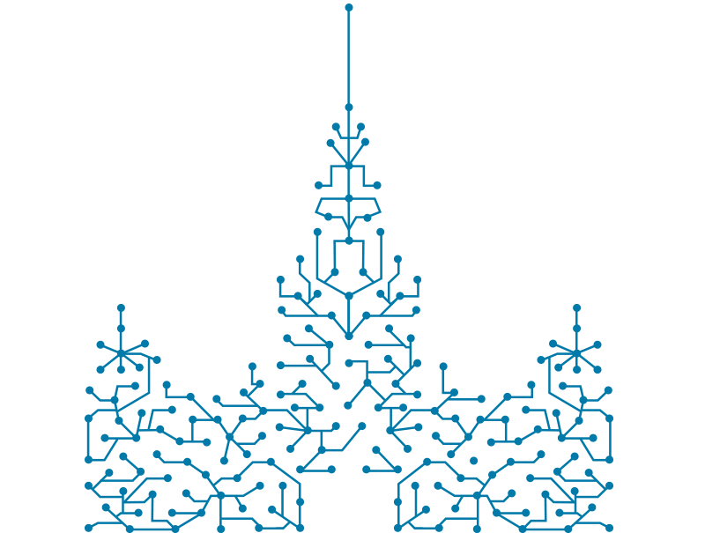
HBase Shell
Notes:
MapReduce как парадигма вычислений.
Нет привязки к кластеру, но обычно используется кластер.
Пример wordcount на больших данных на локальной машине.
О чем поговорим в лекции:
Парадигма MapReduce
Фреймворк Hadoop MapReduce
Алгоритмы на MapReduce

Slide 3
Создание таблицы
$ hbase shell
hbase> create 'mytable', 'cf1'
0 row(s) in 1.3000 seconds
=> Hbase::Table - mytable
hbase> list
TABLE
mytable
1 row(s) in 0.0110 seconds
=> ["mytable"]
hbase> describe 'mytable'
Table mytable is ENABLED
mytable
COLUMN FAMILIES DESCRIPTION
{NAME => 'cf1', DATA_BLOCK_ENCODING => 'NONE', BLOOMFILTER => 'ROW', REPLICATION _SCOPE => '0', VERSIONS => '1', COMPRESSION => 'NONE', MIN_VERSIONS => '0', TTL => 'FOREVER', KEEP_DELETED_CELLS => 'FALSE', BLOCKSIZE => '65536', IN_MEMORY => 'false', BLOCKCACHE => 'true'}

Slide 4
put/get
hbase> put 'mytable', 'row1', 'cf1:cq1', 'val1'
0 row(s) in 0.1090 seconds
hbase> get 'mytable', 'row1'
COLUMN CELL
cf1:cq1 timestamp=1446822699220, value=val1
1 row(s) in 0.3140 seconds
hbase> put 'mytable', 'row2', 'cf1:cq1', 'val2'
0 row(s) in 0.1030 seconds
hbase> put 'mytable', 'row1', 'cf1:cq2', 'val3'
0 row(s) in 0.0180 seconds
hbase> get 'mytable', 'row1'
COLUMN CELL
cf1:cq1 timestamp=1446822699220, value=val1
cf1:cq2 timestamp=1446823014534, value=val3
2 row(s) in 0.0090 seconds

Slide 5
сканирование
hbase> scan 'mytable'
ROW COLUMN+CELL
row1 column=cf1:cq1, timestamp=1446822699220, value=val1
row1 column=cf1:cq2, timestamp=1446823014534, value=val3
row2 column=cf1:cq1, timestamp=1446822966173, value=val2
row2 column=cf1:cq2, timestamp=1446822986700, value=val3
2 row(s) in 0.0680 seconds

Slide 6
Изменение схемы
hbase> alter 'mytable', {NAME => 'cf1', VERSIONS => 4}
Updating all regions with the new schema...
0/1 regions updated.
1/1 regions updated.
Done.
0 row(s) in 2.3310 seconds
Нет realtime изменений свойств
Все модификации применяются на стадии compacts

Slide 7
Удаление записей
hbase> delete 'mytable', 'row1', 'cf1:cq1'
0 row(s) in 0.0600 seconds
hbase> scan 'mytable'
ROW COLUMN+CELL
row1 column=cf1:cq2, timestamp=1446823014534, value=val3
row2 column=cf1:cq1, timestamp=1446822966173, value=val2
row2 column=cf1:cq2, timestamp=1446822986700, value=val3
2 row(s) in 0.0200 seconds
hbase> deleteall 'mytable', 'row2'
0 row(s) in 0.0600 seconds
hbase> scan 'mytable'
ROW COLUMN+CELL
row1 column=cf1:cq2, timestamp=1446823014534, value=val3
1 row(s) in 0.0200 seconds

Slide 8
Удаление таблицы
hbase> drop 'mytable'
ERROR: Table mytable is enabled. Disable it first
hbase> disable 'mytable'
0 row(s) in 1.2660 seconds
hbase> drop 'mytable'
0 row(s) in 0.4600 seconds

Slide 9
Hbase shell – более удобное использование
hbase> t = get_table('mytable')
hbase> t.get('row1')
…
Иногда необходим batch-режим:
$ hbase shell –n </tmp/cmds

Slide 10
Java API
Notes:
MapReduce как парадигма вычислений.
Нет привязки к кластеру, но обычно используется кластер.
Пример wordcount на больших данных на локальной машине.
О чем поговорим в лекции:
Парадигма MapReduce
Фреймворк Hadoop MapReduce
Алгоритмы на MapReduce

Slide 11
Заготовка для семинара:
https://github.com/dkrotx/hadoop_sem4
Выход сборки: ./build/libs/hadoop_sem4.jar

Slide 12
Класс Table
import org.apache.hadoop.conf.Configuration; import org.apache.hadoop.hbase.*; import org.apache.hadoop.hbase.client.*;
Configuration conf = HBaseConfiguration.create(); Connection connection = ConnectionFactory.createConnection(conf); Table table = connection.getTable(TableName.valueOf(”my_table"));
Методы:
get()
put()
delete()
getScanner()

Slide 13
Класс Put
import org.apache.hadoop.hbase.client;
Put put = new Put(“row1”.getBytes());
Методы:
put.addColumn(byte[] family, byte[] qualifier, byte[] value);
put.addColumn(byte[] family, byte[] qualifier, long ts, byte[] value);
Помним: timestamp – свойство каждой записи.
Играет важную роль в операциях.

Slide 14
Удобное заполнение Put
import org.apache.hadoop.hbase.client;
Put put = new Put(“row1”.getBytes());
put.addColumn(…).addColumn()…
Это свойство есть у большинства операций

Slide 15
Класс Get
import org.apache.hadoop.hbase.client;
Get get = new Get(“row1”.getBytes());
Методы:
get.addColumn(byte[] family, byte[] col);
get.addFamily(byte[] family);
get.setMaxVersions(int maxVersions);
get.setTimeStamp(long timestamp);
get.setTimeRange(long minTS, long maxTS);

Slide 16
Класс Delete
import org.apache.hadoop.hbase.client;
Delete delete = new Delete(“row1”.getBytes());
Методы:
delete.deleteColumn(byte[] family, byte[] col);
delete.deleteColumns(byte[] family, byte[] col);
delete.deleteColumns(byte[] family, byte[] col, long timestamp);
delete.deleteFamiy(byte[] family);

Slide 17
Класс Result
import org.apache.hadoop.hbase.client;
void PrintCell(Cell cell) { String qualifier = Bytes.toString(CellUtil.cloneQualifier(cell)); String value = Bytes.toString(CellUtil.cloneValue(cell)); System.out.printf("\t%s=%s\n", qualifier, value); } void PrintResult(Result res) throws UnsupportedEncodingException { System.out.printf(”---- %s\n", new String(res.getRow(), "UTF8")); for (Cell cell: res.listCells()) PrintCell(cell); }
Result res = table.get(get);
PrintResult(res);

Slide 18
Result: последняя версия колонки
Cell cell = res.getColumnLatestCell(
byte[] family,
byte[] col
);

Slide 19
Общий пример
См. HBaseRandomAccess.java
Завести mytable с помощью hbase shell
Заменить table_name в src/main/java/HBaseRandomAccess.java
Проделать те же действия, что для hbase shell
Запуск:
$ hadoop jar ./build/libs/hadoop_sem4.jar HBaseRandomAccess your_table {put|get|scan}
Для scan используйте таблицу news_pages

Slide 20
HBase и MapReduce
Notes:
MapReduce как парадигма вычислений.
Нет привязки к кластеру, но обычно используется кластер.
Пример wordcount на больших данных на локальной машине.
О чем поговорим в лекции:
Парадигма MapReduce
Фреймворк Hadoop MapReduce
Алгоритмы на MapReduce

Slide 21
Общий пример
Таблица может быть использована как вход
TableInputFormat разбивает на регионы
TableRecordReader поставляет данные
Сами данные задаются Scan
Как выход
Кол-во reducer-ов - параллельность

Slide 22
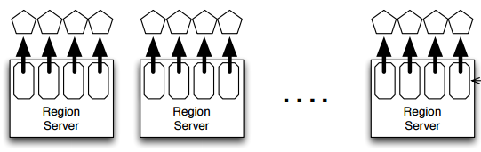
MapReduce на HBase: mappers
Каждый map таск обрабатывает один регион
map
Регионы

Slide 23
Mapper
public static class MyMapper extends TableMapper<KeyOut, ValueOut> {
protected void map(ImmutableBytesWritable key, Result result, Context context) {
// mapper logic
}
}
Scan scan = new Scan(); scan.addColumn(Bytes.toBytes(“cf1"),
Bytes.toBytes(“cq1")); TableMapReduceUtil.initTableMapperJob(“mytable", scan, MyMapper.class, KeyOut.class, ValueOut.class, job);

Slide 24
Класс Scan
import org.apache.hadoop.hbase.client;
Scan scan = new Scan();
Методы:
scan.addColumn(byte[] family, byte[] col);
scan.addFamily(byte[] family);
scan.setMaxVersions(int maxVersions);
scan.setStartRow(byte[] startRow);
scan.setStopRow(byte[] stopRow);
scan.setFilter(Filter filter);

Slide 25
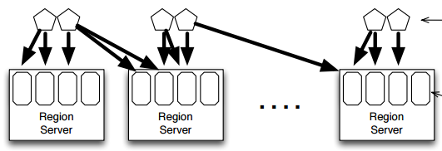
Reducer
Каждый reducer может писать в каждый регион
reducer
Регионы

Slide 26
Reducer
public static class MyReducer extends TableReducer<KeyIn, ValueIn, KeyOut>{
protected void reduce(KeyIn key, List<ValueIn> value, Context context) {
// reduce logic
context.write(key, put);
}
}
TableMapReduceUtil.initTableReducerJob(“mytable”, MyReducer.class, job);

Slide 27
Залить страниц lenta.ru в HBase
hdfs:///data/seminar4/lenta_ru_small.txt
URL base64(text)
Необходимо:
Создать таблицу (1CF:htmls)
MapReduce-задача
Залить row=URL, text:text (несколько reducers)
Убедиться с hbase shell scan/get
TableMapReduceUtil.initTableReducerJob(
output_table,
DocWriteReducer.class,
job);

Slide 28
Put – не всегда быстро
Put хорош для небольшого кол-ва данных
Буферизуется в memstore на RS
Не требует упорядоченности
Но непроизводителен для большого кол-ва KV
Предположим, мы хотим залить 10¹¹ запросов
Или 10¹⁰ документов
…
В этом случае предпочтителен Bulk Load
Формируется в виде набора Hfiles
Копируется без overhead-а
Используя hdfs с многих серверов

Slide 29
Bulk Load
MapReduce Job
Reducer
Reducer
Reducer
HFile
HFile
HFile
Bulk Load
Region
Region
Region

Slide 30
Bulk Load
HTableDescriptor tbl = new HTableDescriptor(output_table); HFileOutputFormat2.configureIncrementalLoad(job, tbl, connection.getRegionLocator(output_table)); HFileOutputFormat2.setOutputPath(job, bulks_dir);
job.setOutputKeyClass(ImmutableBytesWritable.class); job.setOutputValueClass(KeyValue.class); job.setOutputFormatClass(SequenceFileOutputFormat.class);
job.setNumReduceTasks(RegionNumber);
HFileOutputFormat.setOutputPath(job, bulkPath);
LoadIncrementalHFiles loader = new LoadIncrementalHFiles(getConf()); loader.doBulkLoad(bulks_dir, connection.getAdmin(),
table,
connection.getRegionLocator(output_table) );

Slide 31
Залить lenta.ru используя bulk-load
hdfs:///data/seminar4/lenta_ru_big.txt
URL base64(text)
Необходимо:
Создать таблицу (1CF:htmls)
MapReduce-задача
Reduce настраивается сам с HFileOutputFormat2
Залить row=URL
text:text
size:кол-во символов
Убедиться с hbase shell scan/get

Slide 32
Hbase Wordcount
Notes:
MapReduce как парадигма вычислений.
Нет привязки к кластеру, но обычно используется кластер.
Пример wordcount на больших данных на локальной машине.
О чем поговорим в лекции:
Парадигма MapReduce
Фреймворк Hadoop MapReduce
Алгоритмы на MapReduce

Slide 33
Word-count
Ваша таблица (CF:htmls: text)
K,V = url,Result
Стандартный WordCount с выводом в FileOutputFormat
База – HBaseWordCount.java

Slide 34
Фильтры
Фильтры являются server-side
работают на RS
Являются условиями scan-а
scan.setFilter(new SingleColumnValueFilter(cf, col, operation))
Operation:
CompareFilter.CompareOp.EQUAL
CompareFilter.CompareOp.GREATER
…

Slide 35
Цепочки фильтров
Можно организовывать цепочки AND, OR:
new FilterList
AND: FilterList.Operator.MUST_PASS_ALL
OR: FilterList.Operator.MUST_PASS_ONE
.addFilter

Slide 36
Word-count с ограничением
Подсчитать WordCount на документах len: 9..10Kb
Число должно существенно отличаться от прежнего
См. “MapInputRecords” в counters
База – HBaseWordCount.java

Slide 37


Ресурсы
Hadoop: The Definitive Guide
Tom White (Author)
O'Reilly Media; 3rd Edition
Chapter 13 Hbase
HBase: The Definitive Guide
Lars George (Author)
O'Reilly Media; 1 edition

Slide 38
Спасибо за внимание! ДЗ #3 смотри в блоге
Ян
Notes:
MapReduce как парадигма вычислений.
Нет привязки к кластеру, но обычно используется кластер.
Пример wordcount на больших данных на локальной машине.
О чем поговорим в лекции:
Парадигма MapReduce
Фреймворк Hadoop MapReduce
Алгоритмы на MapReduce

